Slide 1

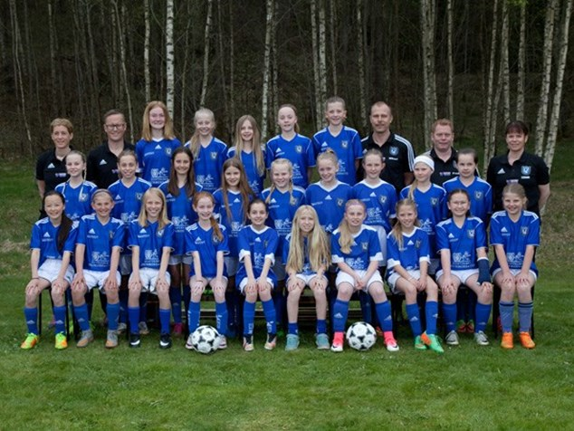

Slide 2
Föräldramöte
2018-04-25
Fredrik fihn | linda helgesson | anders NÄS | ANNA JOHANSSON | mikael bergeby

Slide 3

agenda
CUP i DANMARK
Lag föräldrar
Övrigt

Slide 4
agenda
CUP i DANMARK
Lag föräldrar
Övrigt

Slide 5
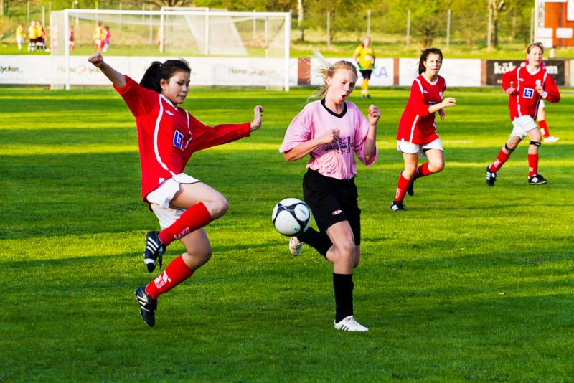
CUP I DANMARK
Nörhalne Cup
9-13 maj 2018
2018 spelas Nörhalne Cup för 35:e gången i ordningen. Cupen spelas 1,5 mil norr om Ålborg på norra Jylland. Turneringen har vuxit enormt de senaste åren och är nu en av Danmarks absolut största ungdomsturneringar.
-Vi spelar i GU12 – födda efter 1/1 2006(åttamanna). Vi har Två lag.
-P-06 åker med två lag samt 4 ledare

Slide 6
Reseplanering
Tider
Onsdag 9 maj Samling vid Stena Line kl: 15.15!
GBG-Fredrikshamn 16.00. Ankomst till Nörhalne på kvällen. Incheckning. Invigning.
Torsdag 10 maj Frukost – lunchpaket – middag. Turneringen startar.
Fredag 11 maj Frukost – lunchpaket – middag. Turneringsspel. Fårup Sommarland
Lördag 12 maj Frukost – lunchpaket – middag. Turneringsspel. Slutspel.
Alternativ hemresa – möt upp vid Stena Line kl: 23.40
Söndag 13 maj Frukost. hemresa. Fredrikshamn-GBG 14.00
Möt upp vid Stena Line kl:17.30
Beslut: Vi åker hem Sön.
Lördagsalternativet nyttjas bara I nödfall (regnigt, kallt, gnäll, mm ;-) )

Slide 7
Reseplanering
praktiskt
Pass – Vi samlar in passen/ID för Stena Line och Cupen
EU-kort sjukförsäkring behövs inte i norden
Matpengar/matsäck – Dit och hemresa
Beslut:
Medtag matsäck för ditresa. (Helst inga burkar mm som skall hem igen.)
130kr per spelare skall sättas in på lagkontot för kvällsmat vid ankomst samt mat på båten hem.
Fickpengar – 300DKK (varken mer eller mindre)
Godis regler – Endast båtresor, Fårup samt lördag kväll
Telefon regler – endast vissa tider (vi samlar eventuellt in telefonerna)
- Vid behov på övriga tider, ta kontakt med någon ledare eller någon av de föräldrar som är på plats.
- Vi skickar ut resultat/bilder på sms-tråden

Slide 8
Packlista:
- Luftmadrass (EJ vanlig madrass) och Sängkläder
- Matchdräkt, fotbollsskor, gympaskor, benskydd, vattenflaska
- gympapåse/liten väska, skor typ foppa/sandaler
- handduk, duschgrejer, tandborste, tandkräm, ev mediciner
- Myskläder, kläder för fritid, badkläder samt eventuellt regnkläder (kolla väderrapport innan)
PS. Packa så ert barn klarar att bära det själv en kortare bit.

Slide 9
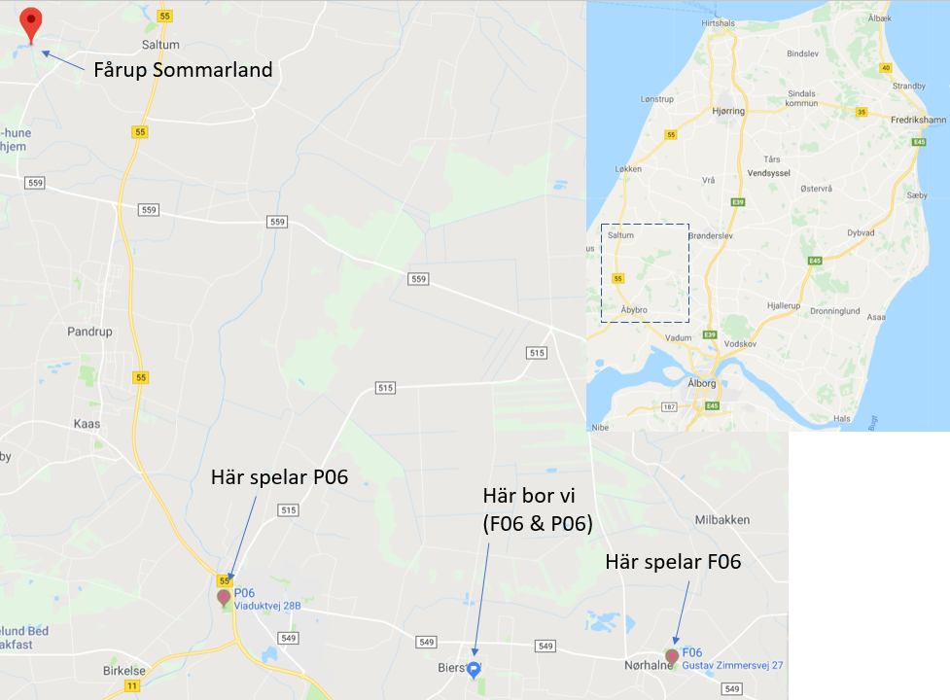
Reseplanering
BOENDE / SPELPLANER
Här bor vi och P06
Biersted Skole
Här spelar vi
Gustav Zimmersvej 27
Här spelar P06
Viaduktvej 28B

Slide 10
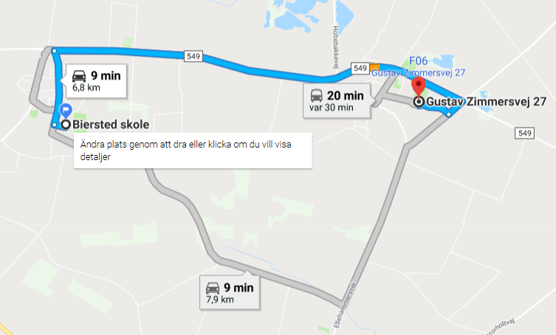
9min bilväg mellan boende och spelplan för F06

Slide 11
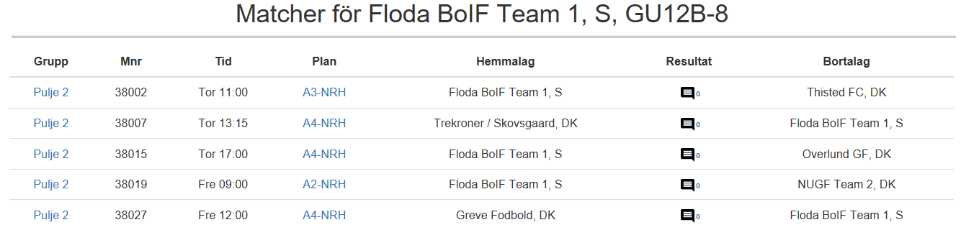
Reseplanering
SPELSCHEMA – TEAM 1
Nr Namn
----------------------------------
18 Linn
12 Linnea H
17 Nanna
24 Alma
4 Ebba
23 Elsa
14 Ellen
11 Emilia
5 Linnea B
?? Selma
http://www.procup.se/mob/boot_mobclass_groups.php?Cup=31660&lang=SVE&wd=www.procup.se&Klass=GU12B-8

Slide 12
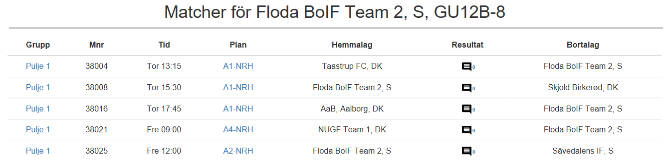
Reseplanering
SPELSCHEMA – team 2
Nr Namn
------------------------------
25 Tindra
14 Felicia
22 Wilma
16 Jossan
21 Emelie
33 Leah
20 Kajsa
13 Siri
7 Alice
?? Klara
http://www.procup.se/mob/boot_mobclass_groups.php?Cup=31660&lang=SVE&wd=www.procup.se&Klass=GU12B-8

Slide 13
agenda
CUP i DANMARK
Lagföräldrar
Övrigt

Slide 14
föräldramöte
Lag föräldrar
Ola (Tindra), Jocke (Jossan) och Anders (Leah) har vart lagföräldrar i år. De erbjuder sig att köra ett år till. Ok? Beslut: Ja
  Kioskansvarig (slutet av Maj, början av Juni)
  Jul blommor
  Övrigt

Slide 15
agenda
CUP i DANMARK
Lag föräldrar
Övrigt

Slide 16
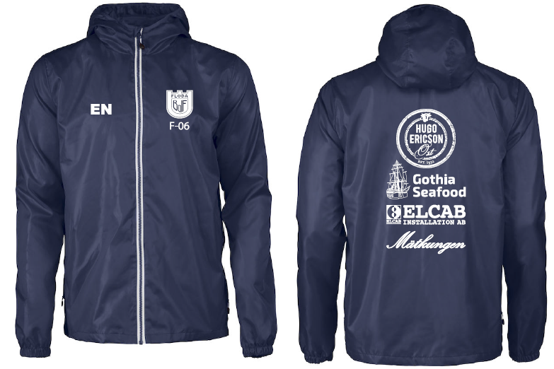
föräldramöte
övrigt
Seriespel- ett lag i 9-manna GBG och ett lag 7-manna VG
Hemmamatcher – ALLA tjejer är med i omklädningsrummet efter matchen för att få igång den gemenskapen. Musik och omklädningsrums snack.
Efter Nörhalne är kassan tömd.
  Förslag!

Slide 17
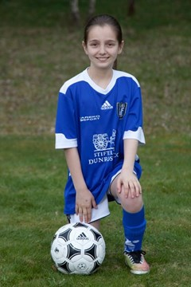
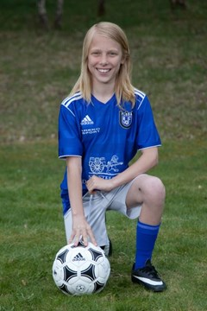
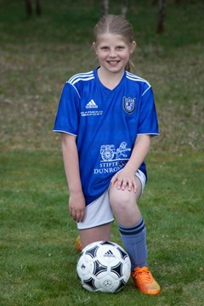
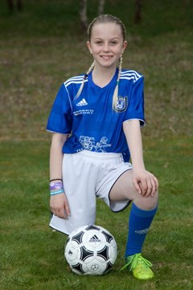
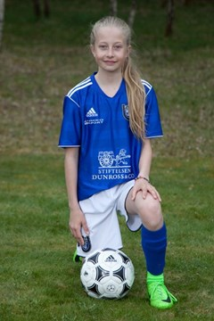
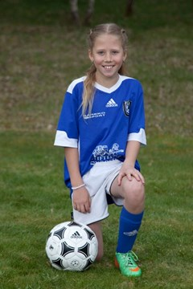
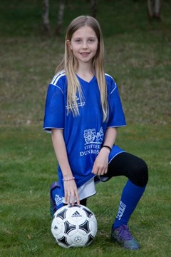
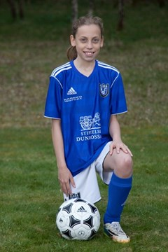
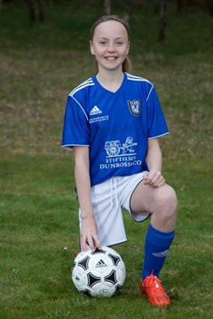
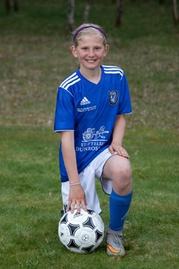
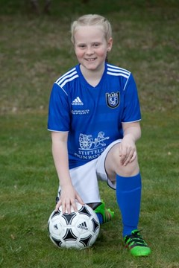
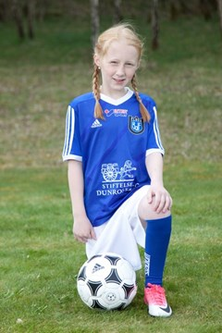
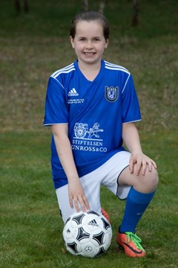
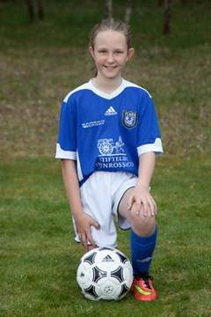
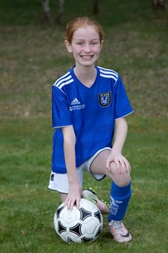
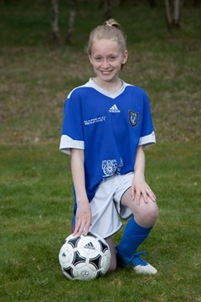
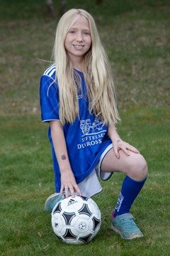
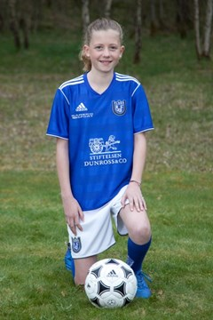
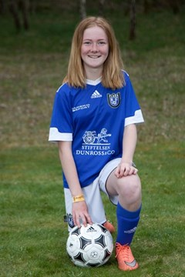
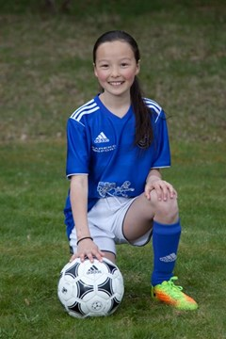
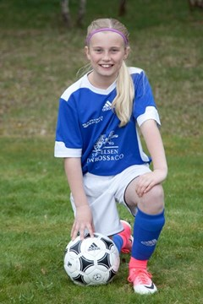
TACK ALLA
ENGAGERADE
FÖRÄLDRAR!!
Fredrik fihn | linda helgesson | anders NÄS | ANNA JoHANSSON| mikael bergeby

